Slide 1
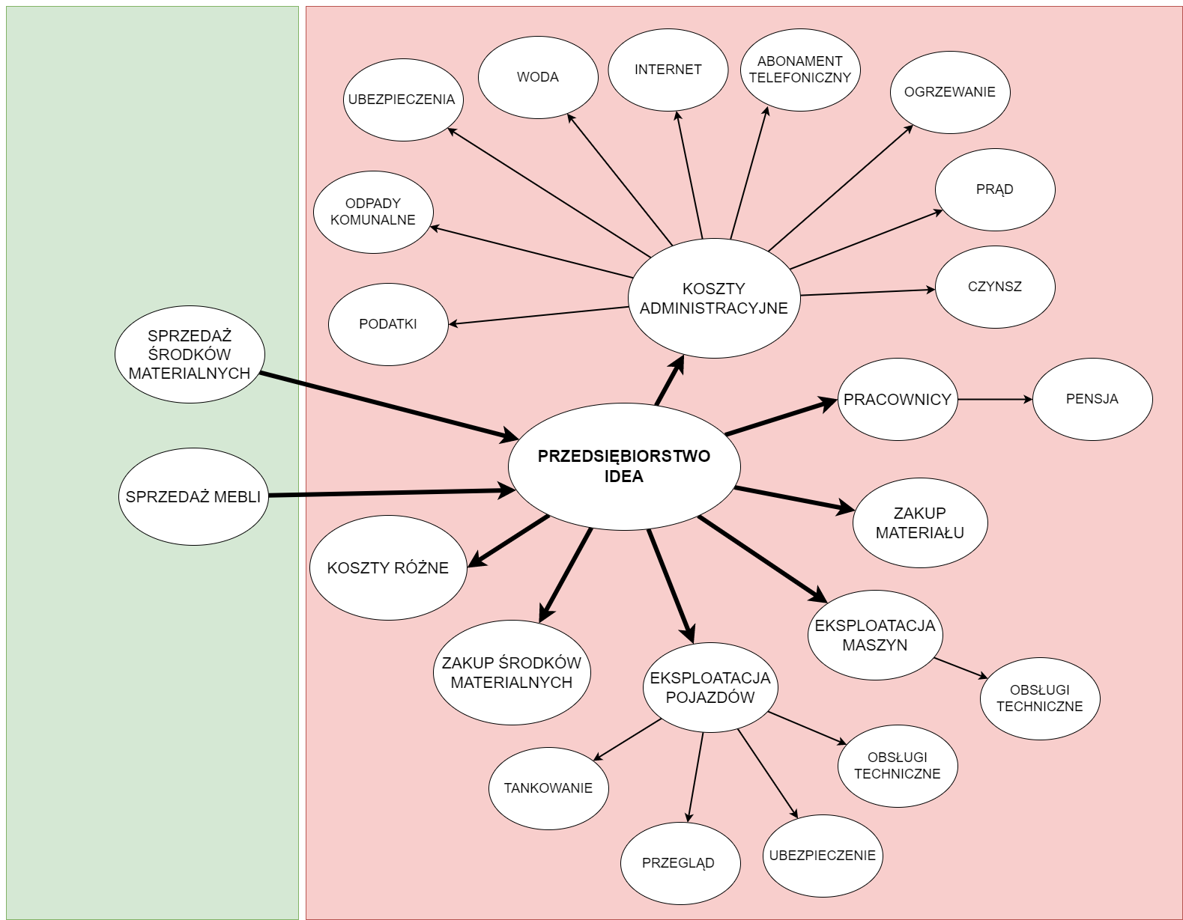
Przychody i koszty (mapa myśli)

Slide 2
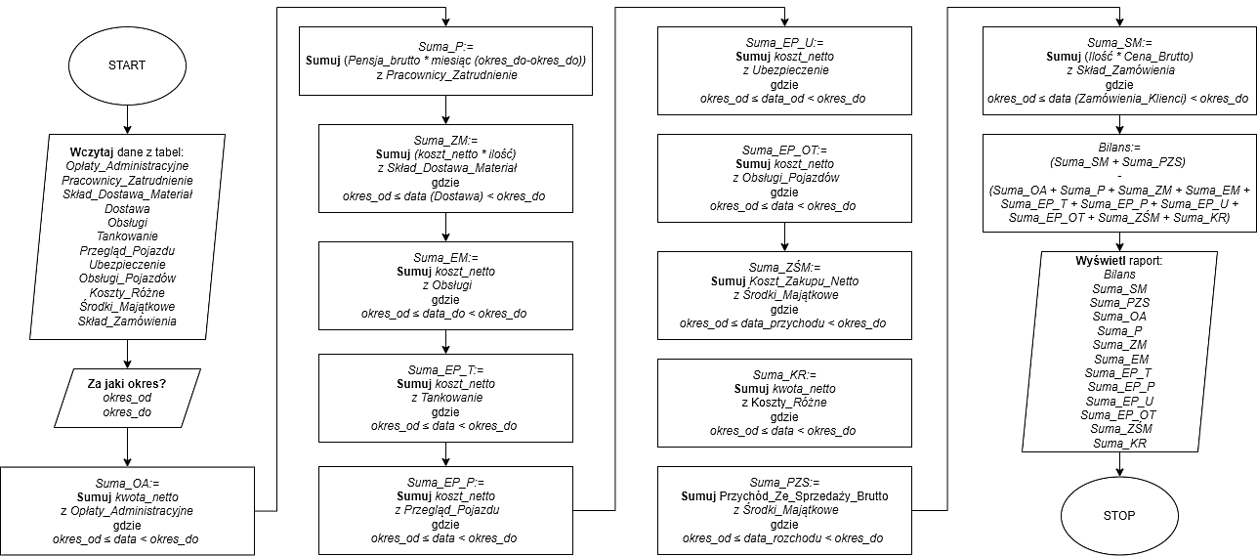
Przychody i koszty (algorytm)

Slide 3
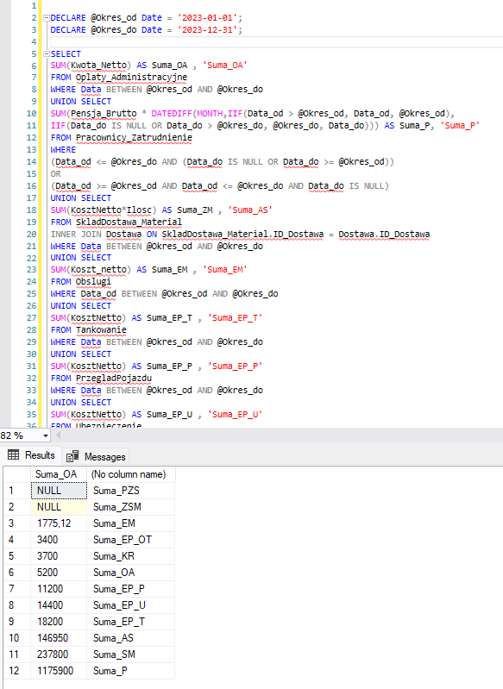
Przychody i koszty (algorytm)

Slide 4
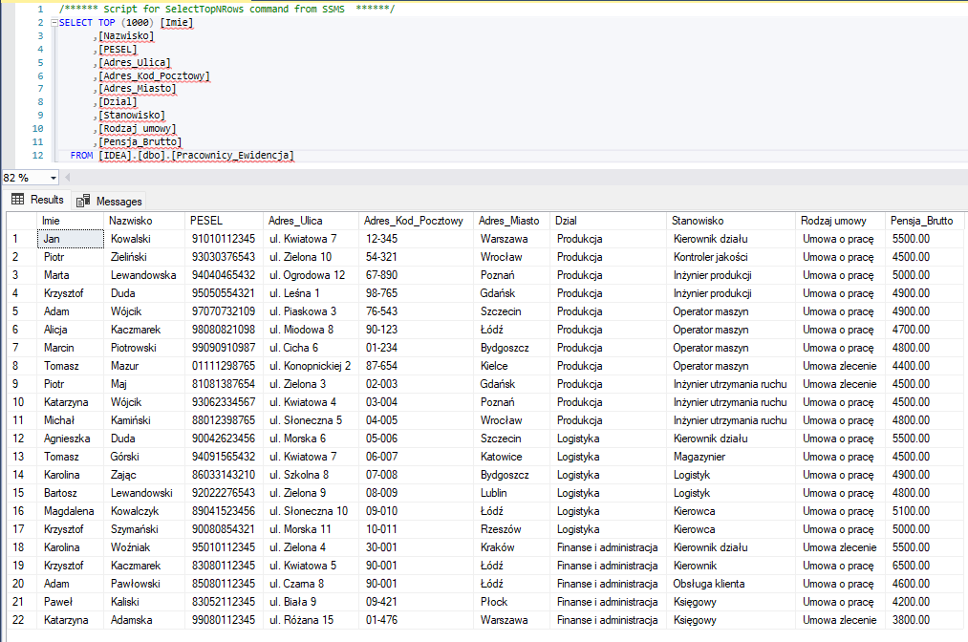
Ewidencja pracowników (widok)

Slide 5
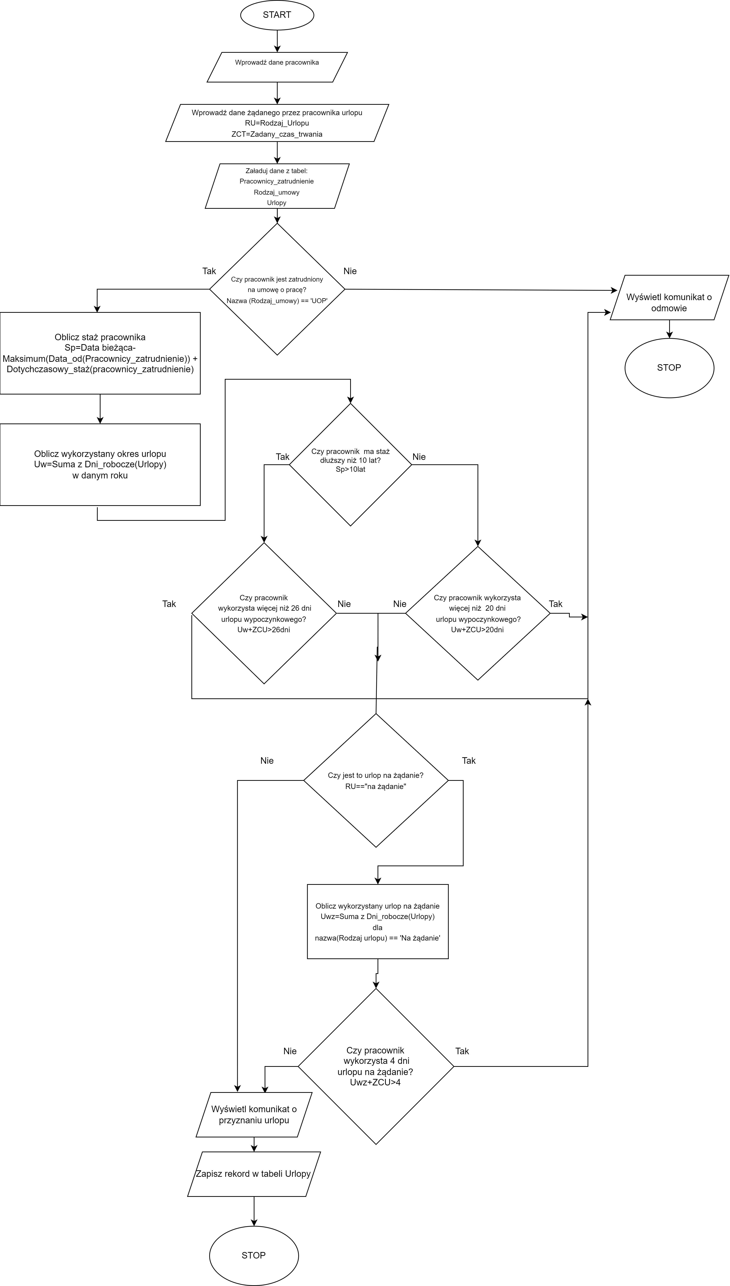




Algorytm - Urlopy

